Slide 1

LINK
팀원마다 생각은 다를 수도 있지만, 작품은 하나로 연결되어 있다.
The Teams different about thinking , but we linked each others.
ⓒSaebyeol Yu. Saebyeol’s PowerPoint

Slide 2

목차
a table of contents
1
프로젝트 개요
2
프로젝트 설계
3
UI/기능 소개
ⓒSaebyeol Yu. Saebyeol’s PowerPoint

Slide 3
Part 1
프로젝트 개요
1-1 팀 & 팀원 소개
1-2 프로젝트 이름 및 주제
1-3 프로젝트 기간/일정

Slide 4
Part 1
프로젝트 개요
1. 팀원 소개 및 팀 소개
이름
LINK
의미
각자 다양한 경험과 성격으로 인해 각자의 생각과 관점의 차이가 생기기 마련이다. 쓰임새로 인해 결과적 꼬아져 있는 사슬이 결국 돌고 돌아서 이어지는 것 처럼 팀원들의 다양한 의견과 아이디어, 열심히 하려는 의지가 LINK처럼 서로에게 이어져 하나의 시너지를 내라는 의미이다.

Slide 5
Part 1
프로젝트 개요
1. 팀원 소개 및 팀 소개
문현서
한진희
이은혜
Front End
기획 / 페이지 구성 화면 구성 및 UI, 레이아웃 디자인
Front End
기획 / 페이지 구성 화면 구성 및 UI, 레이아웃 디자인
Unity Engine & Front End
기획 / 마인드 맵 페이지
구성/ UI , C# 스크립트 작성/ Assets 파일 생성/주제 및 내용/계획서 작성

Slide 6
Part 1
프로젝트 개요
2. 프로젝트 이름 및 주제
LINK의 모험
주제
우리의 게임제작 & 홈페이지 LINK
* 유저가 즐겁고 언제나 찾고 싶은 게임
* 타워형 게임으로 코인 획득 게임
* 유저와의 소통을 할 수 있는 게시판

Slide 7
Part 1
프로젝트 개요
4. 프로젝트 기간/ 일정
기획, 회의 단계
기회/ 컨셉 구체화
역할 분담 및 UI 구상
BackEnd , ForntEnd, Unity 설계 단계
백, 프론트, 유니티 작업 시작
UI 기능 첨부하기
1.
2.
3.
4.
데이터베이스 설계 단계
- 데이터 베이스 구상
테이블 설계
테스트, 수정 단계
연동, 매핑 완료 후 수정 작업

Slide 8
Part 2
프로젝트 설계
2-1 사이트 맵
2-2 데이터 베이스 테이블 구조화

Slide 9
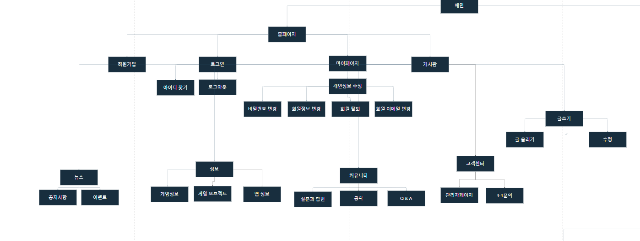
Part 2
프로젝트 설계
1. 사이트 맵

Slide 10
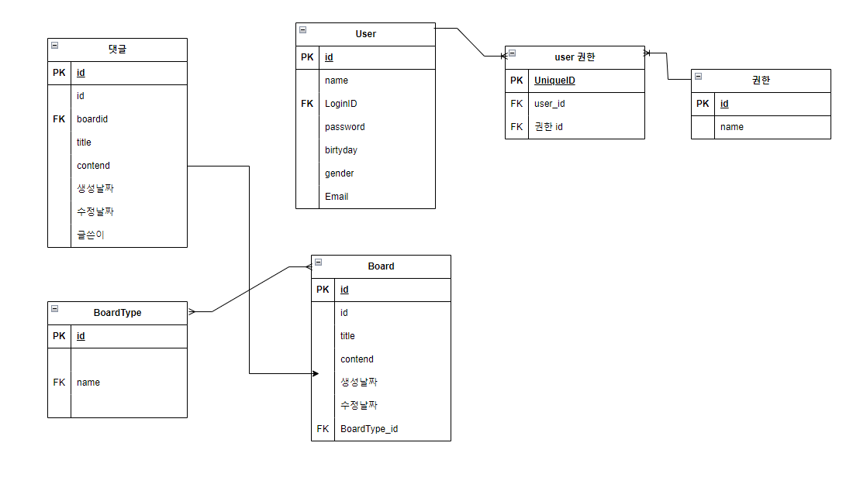
Part 2
프로젝트 설계
2. 데이터 베이스 테이블 구조화

Slide 11
Part 3
UI/기능 소개
3-1 메인 화면
3-5 마이 페이지
3-2 로그인
3-6 글쓰기
3-3 회원가입
3-7 1:1 문의
3-4 게시판 목록

Slide 12
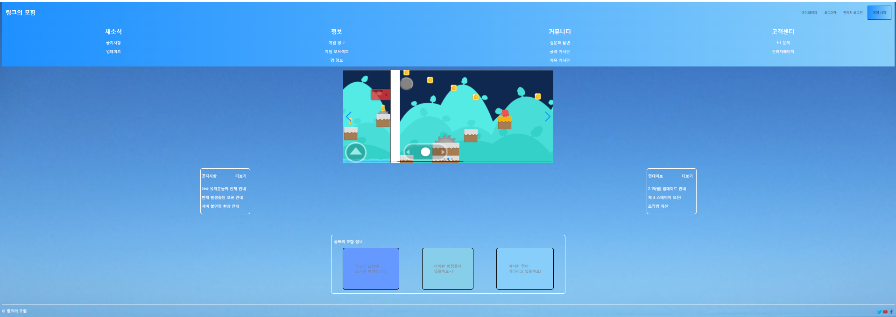
Part 3
UI/기능 소개
1. 메인 페이지
로그인 후 메인화면이다.
메뉴 구성 차이가 있다.
로그인 전-> 회원가입 로그인 게임시작
로그인 후-> 마이페이지 로그아웃 게임시작
아래 스와이퍼로 실제 게임 플레이화면을 보여준다.
공지사항과 업데이트를 배치해 새로 올라온 글을 바로 확인할 수 있게 해준다.

Slide 13
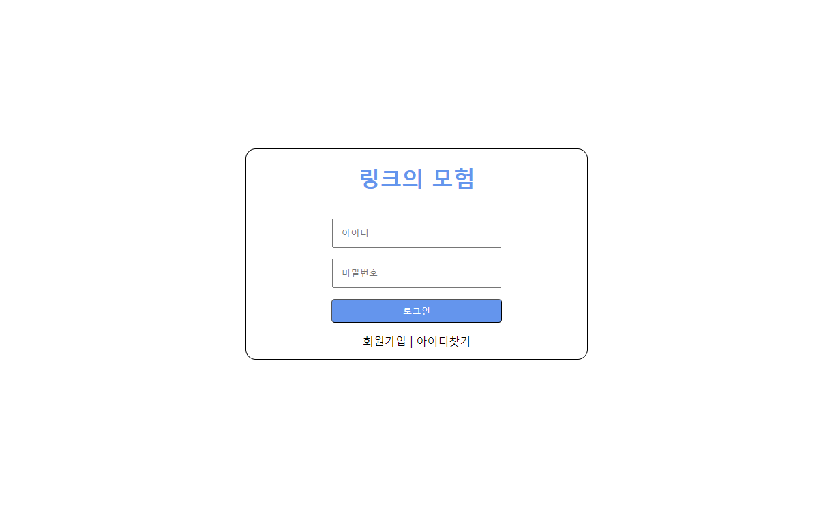
Part 3
UI/기능 소개
2. 로그인
로그인 창이다.
로그인을 성공한 경우 메인화면으로 이동한다.
모든 계정은 admin, user로 분리 되어있다.
Admin으로 로그인시 바로 관리자페이지로 이동한다.
상단 제목 ‘링크의 모험‘을 클릭시 메인화면으로 이동된다.

Slide 14
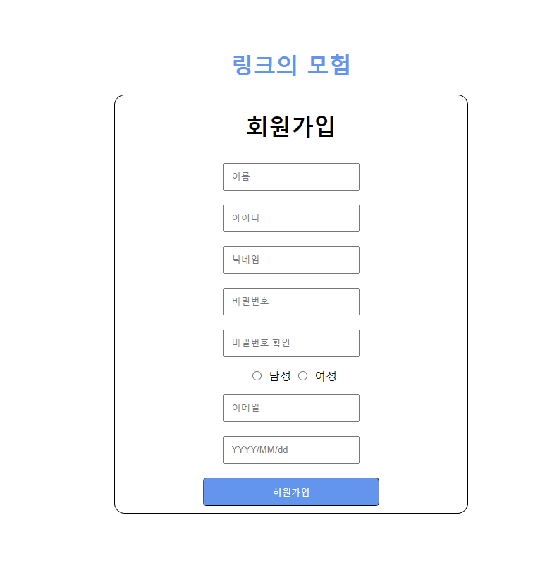
Part 3
UI/기능 소개
3. 회원가입
회원가입 창이다.
회원가입을 성공한 경우 로그인 창으로 이동한다.

Slide 15
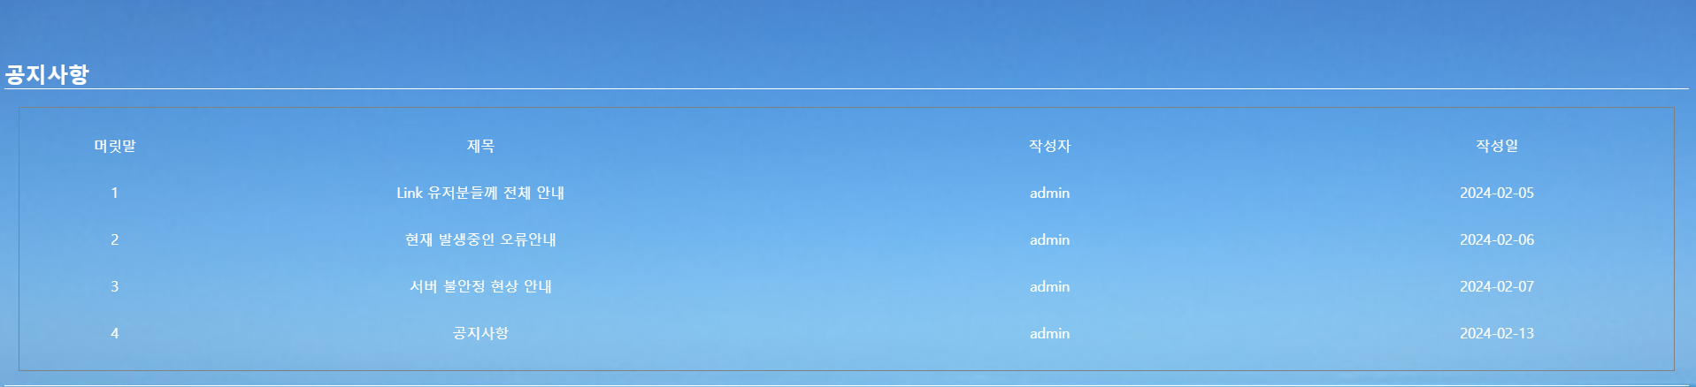
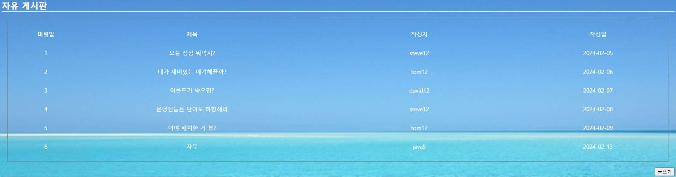
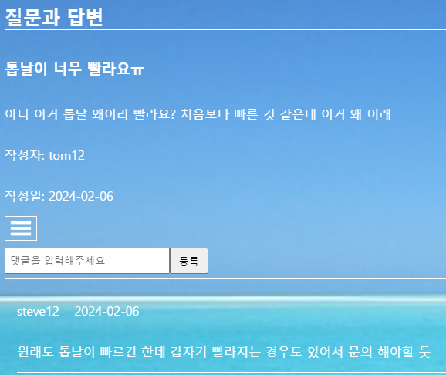
Part 3
UI/기능 소개
4. 게시판 목록
게시판 목록이다.
공지사항은 유저들이 댓글을 쓰지 못하는 반면, 커뮤니티 게시판들은 글쓰기와 댓글이 가능하다.

Slide 16
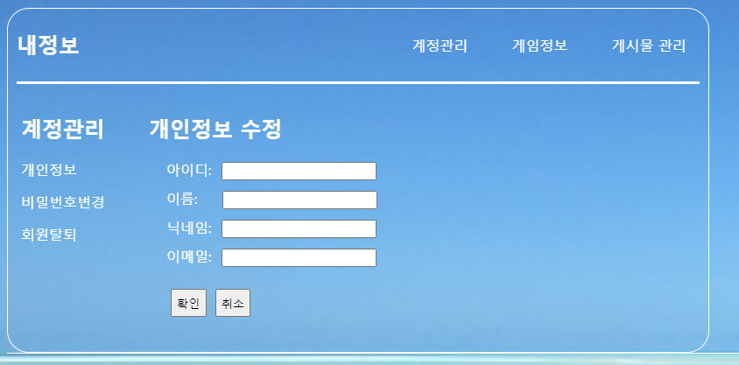
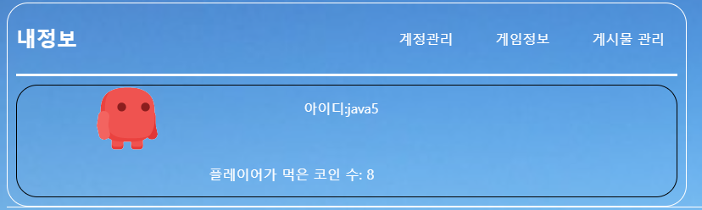
Part 3
UI/기능 소개
5. 마이페이지
마이페이지 창이다.
크게 계정관리, 게임정보, 게시물 관리로 나뉜다.
계정관리에선 개인정보가 수정가능하고 게임 정보에선 내가 먹은 코인 수를 알 수 있다.
게시판 관리는 자신이 쓴 글을 볼 수 있다.

Slide 17
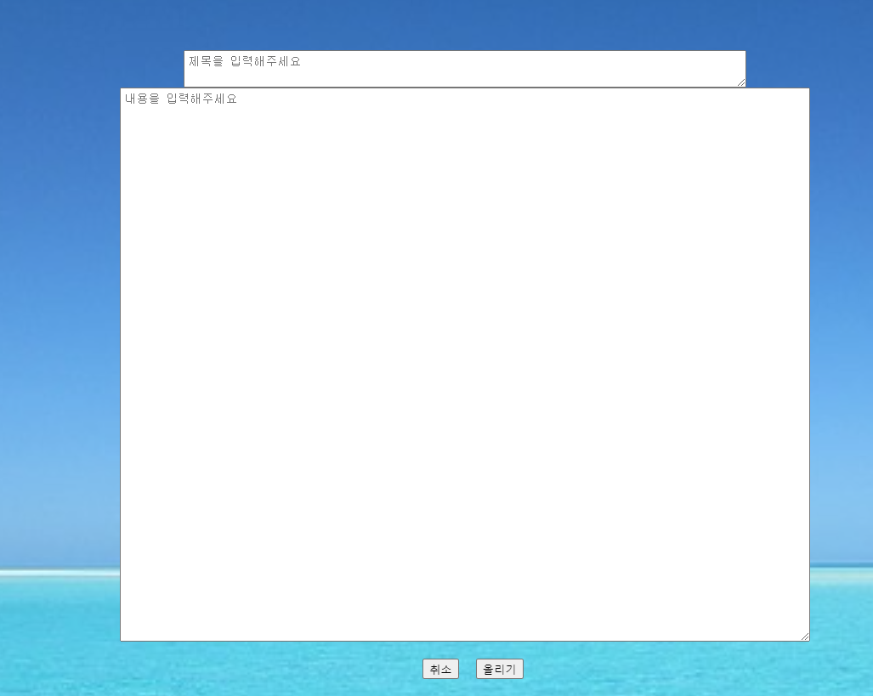
Part 3
UI/기능 소개
6. 글쓰기
글쓰기 창이다.
해당 게시물과 연결이 되어있어서 유저가 글을 쓰게 되면 해당 게시물로 올라간다.

Slide 18
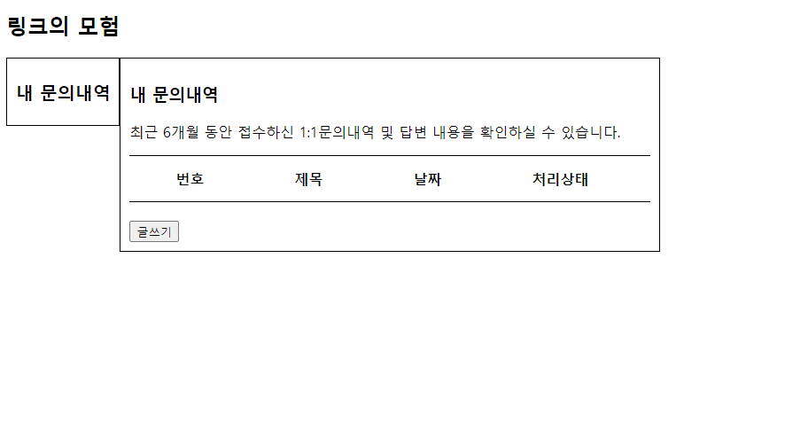
Part 3
UI/기능 소개
7. 1:1 문의
1:1문의 창이다.
유저가 궁금하거나 질문이 있을 경우 이곳에 남길 수 있다. 유저 본인이 문의했던 내역도 확인이 가능하다.

Slide 19
감사합니다.

